Slide 1


Chathub-VIP
Készítette: Jacsó Áron, Götli Dénes Mór, Tóth Kornél

Slide 2


Projekt célja:
A projektünk célja, hogy lehetőséget tudjunk nyújtani a magányos vagy csak beszélgetni vágyók számára.
Férfiak és nők számára is.
Hírességek vannak a középpontban.

Slide 3
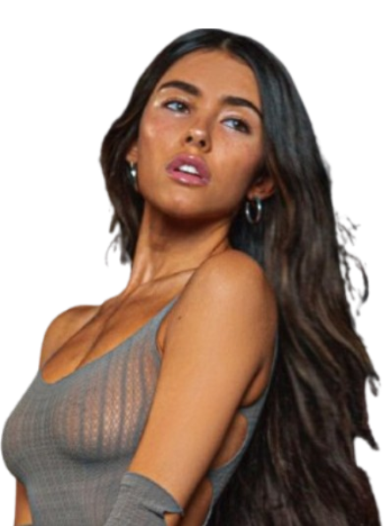
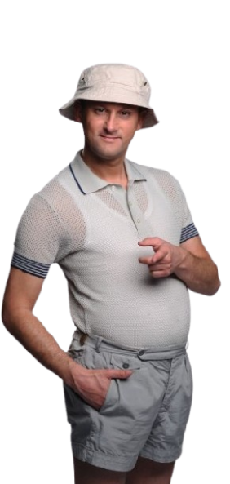
Magáról a termékről:
Társalgási oldal
Regisztráció és bejelentkezési oldal
Főoldal
Kapcsolat oldal
Előoldal
Maga az oldal:

Slide 4

Előoldal/Regisztráció/Bejelentkezés:
Előoldal:
Bejelentkezés/Regisztráció
Regisztráció:
Email
Felhasználónév
Jelszó
Bejelentkezés:
Felhasználónév
Jelszó

Slide 5
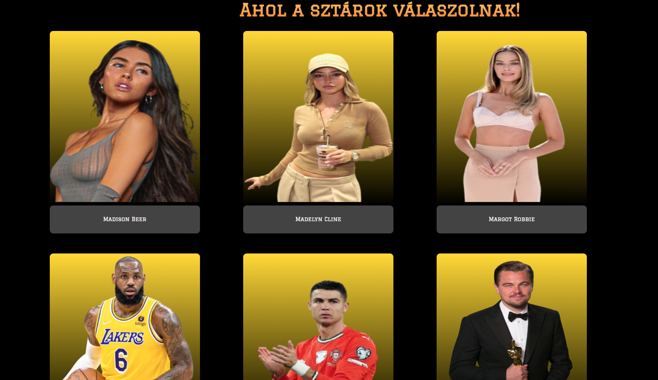

Főoldal:
Hírességek kártyák
Menü
Reszponzivitás
Footer
Exkluzív ajánlat

Slide 6
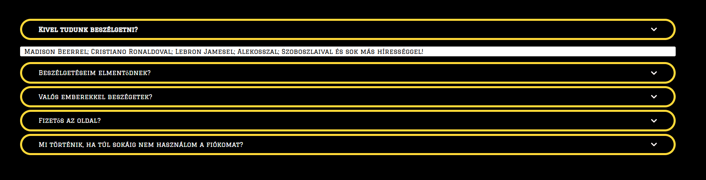
Kapcsolat oldal:
Menü
Gyakori kérdések
Készítők
Videók
Reszponzivitás

Slide 7
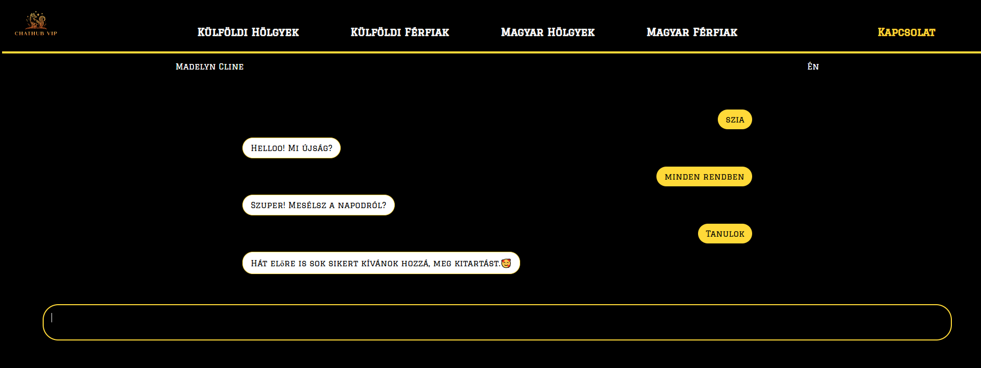
Beszélgető oldal:
Menü
Reszponzivitás
Beszélgetés helyszíne

Slide 8

Fejlesztési környezet:
Visual Studio Code​
Jira​
Github​
Figma​
(ChatGPT)​
Program nyelvek:
HTML​
CSS​
JavaScript

Slide 9
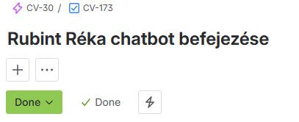

Csapatmunka:
Jacsó Áron:
Előoldal, Főoldal, Bejelentkezés/Regisztráció funkciója, Képek
Alekosz, Orbán Viktor, Rubint Réka, Palvin Barbara, Majoros Péter

Slide 10
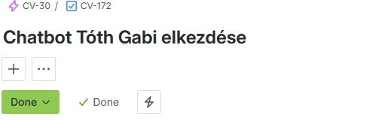

Csapatmunka:
Tóth Kornél:
Kapcsolat oldal, Videók, Képek, Beszélgetős oldalak:
Madelyn Cline, Madison Beer, Margot Robbie, Crisrtiano Ronaldo, Leonardo Dicaprio, Lebron James,
Szoboszlai Dominik, Tóth Gabi

Slide 11

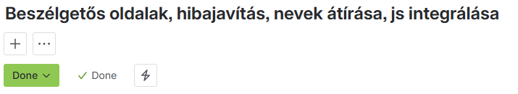
Csapatmunka:
Tóth Kornél:
Bejelentkezés/Regisztráció alapja, Beszélgetés oldal funkciói, Beszélgetős oldalak:
Cristiano Ronaldo, Madison Beer, Margot Robbie

Slide 12
Csapatmunka összegzés

Slide 13
Köszönjük a figyelmet!

